Slide 1
TRƯỜNG MẦM NON HOA HƯỚNG DƯƠNG
Lĩnh vực phát triển nhận thức
Chủ đề: giao thông
Đề tài: tìm hiểu một số luật lệ giao thông phổ biến
Lứa tuổi: 3-4 tuổi
Giáo viên: nguyễn thị HUYỀN

Slide 2
Gây hứng thú

Slide 3
Tìm hiểu một số luật lệ giao thông phổ biến

Slide 4
Khi tham gia giao thông trên đường các con phải tuân theo luật lệ giao thông nào?

Slide 5
Các con nhớ chấp hành theo tín hiệu đèn giao thông

Slide 7
Đi đúng phần đường dành cho mình

Slide 8
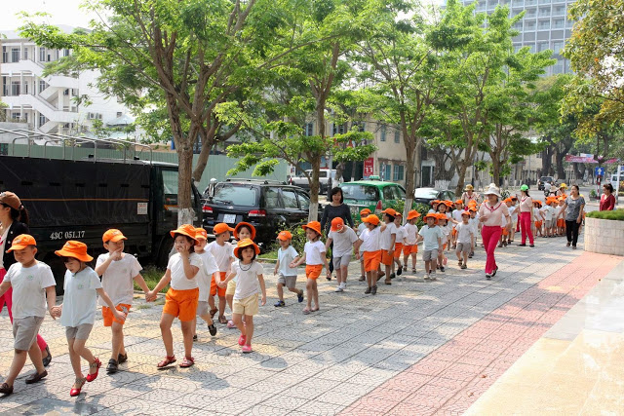

Slide 10
Biển dành cho người đi bộ
Biển cấm người đi bộ
Biển báo đường cấm
Biển báo dừng lại

Slide 11
Biển cấm đi ngược chiều
Biển hướng thẳng phải theo
Biển nhường đường cho người đi bộ
Biển chỉ được rẽ trái

Slide 12
Trò chơi: Đi theo tín hiệu đèn giao thông

Slide 13
Chào tạm biệt các bé

